Slide 1
Mengurutkan nilai mata uang

Slide 2




Urutkan nilai mata uang di bawah ini dari yang terkecil sampai yang terbesar
1
Urutkan nilai mata uang di atas dari yang terkecil adalah:

Slide 3
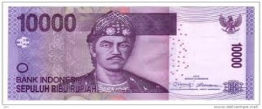
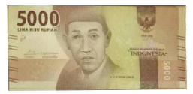
2
Urutkan nilai mata uang di atas dari yang terkecil adalah:

Slide 4
3
Urutkan nilai mata uang di atas dari yang terkecil adalah:

Slide 5
4
Rp 10.000, 00, Rp 5.000,00, Rp 2.000,00, Rp 1.000,00
Urutkan nilai mata uang di atas dari yang terkecil adalah:
Rp 1.000,00,
Rp 2.000,00,
Rp 5.000,00,
Rp 10.000,00

Slide 6
Urutkan nilai mata uang di bawah ini dari yang terbesar sampai yang terkecil
1
Urutkan nilai mata uang di atas dari yang terbesar adalah:

Slide 7
2
Urutkan nilai mata uang di atas dari yang terbesar adalah:

Slide 8
3
Urutkan nilai mata uang di atas dari yang terbesar adalah:

Slide 9
4
Rp 1.000,00, Rp 5.000,00, Rp 2.000,00, Rp 10.000,00
Urutkan nilai mata uang di atas dari yang terbesar adalah:
Rp 10.000,00,
Rp 5.000,00,
Rp 2.000,00,
Rp 1.000,00

